Slide 1



智能机器人综合应用开发
项目1 Go2 机器人入门
1.1 Go2 机器人架构简介
杭州宇树科技有限公司
请访问宇树科技官网了解更多产品相关条款与政策，请遵守各地区法律法规
请各位用户不要危险性改造和使用机器人

Slide 2
教学目标
1
掌握Go2机器人的硬件组成及作用。
2
掌握Go2机器人的软件组成及作用。
3
掌握Go2机器人的部件组成及作用。

Slide 3
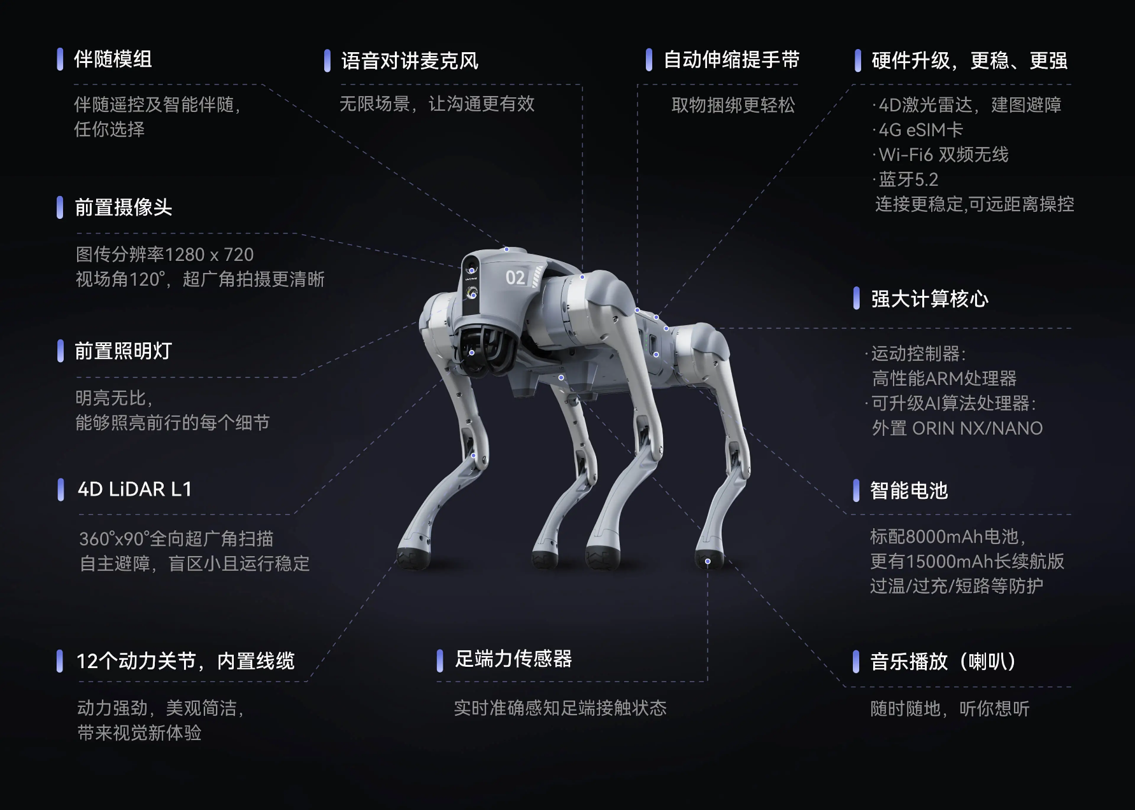
1-Go2机器人性能特点
图1-1 性能特点

Slide 4
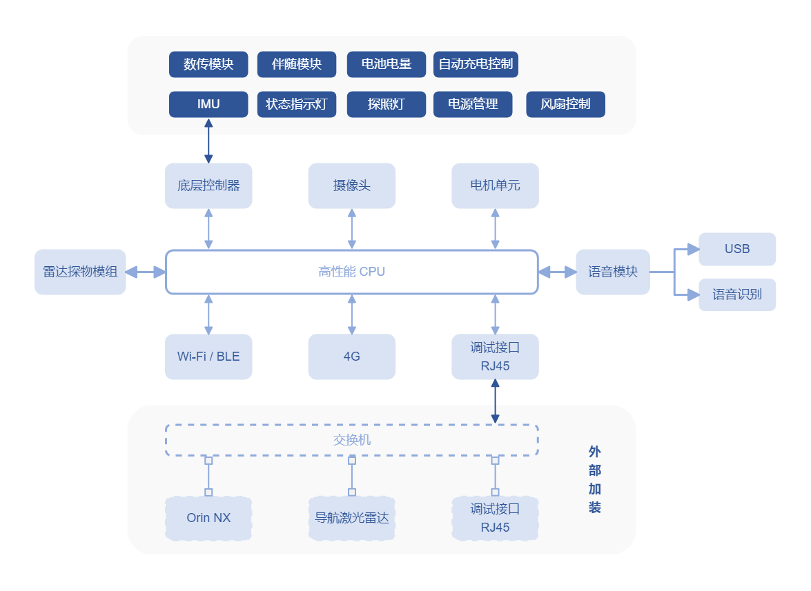
2-Go2机器人硬件架构
图2-1 硬件架构

Slide 5
2-Go2机器人硬件架构
1-核心处理单元
配备高性能商用CPU，负责处理复杂的计算任务，支持机器人的智能决策和数据处理。
2-传感器系统
控制机器狗的运动，具备切换步态、控制姿势及速度、进行特技表演或跳舞等功能。
3-通信模块
包括Wi-Fi/BLE、4G和RJ45接口，支持机器人与外部设备或网络的高速数据传输和远程控制。
4-视觉系统
搭载摄像头、雷达探物模组和导航激光雷达，用于视觉识别和导航，增强机器人的环境适应性。

Slide 6
2-Go2机器人硬件架构
5-运动执行单元
由12个铝合金精密关节电机组成，提供强大的关节性能，支持高难度动作和高速运动。
6-电源管理系统
包括电池电量监测、自动充电控制和电源管理，确保机器人长时间稳定运行。
7-交互模块
包括状态指示灯、探照灯和语音模块，支持机器人与用户的有效交互。

Slide 7
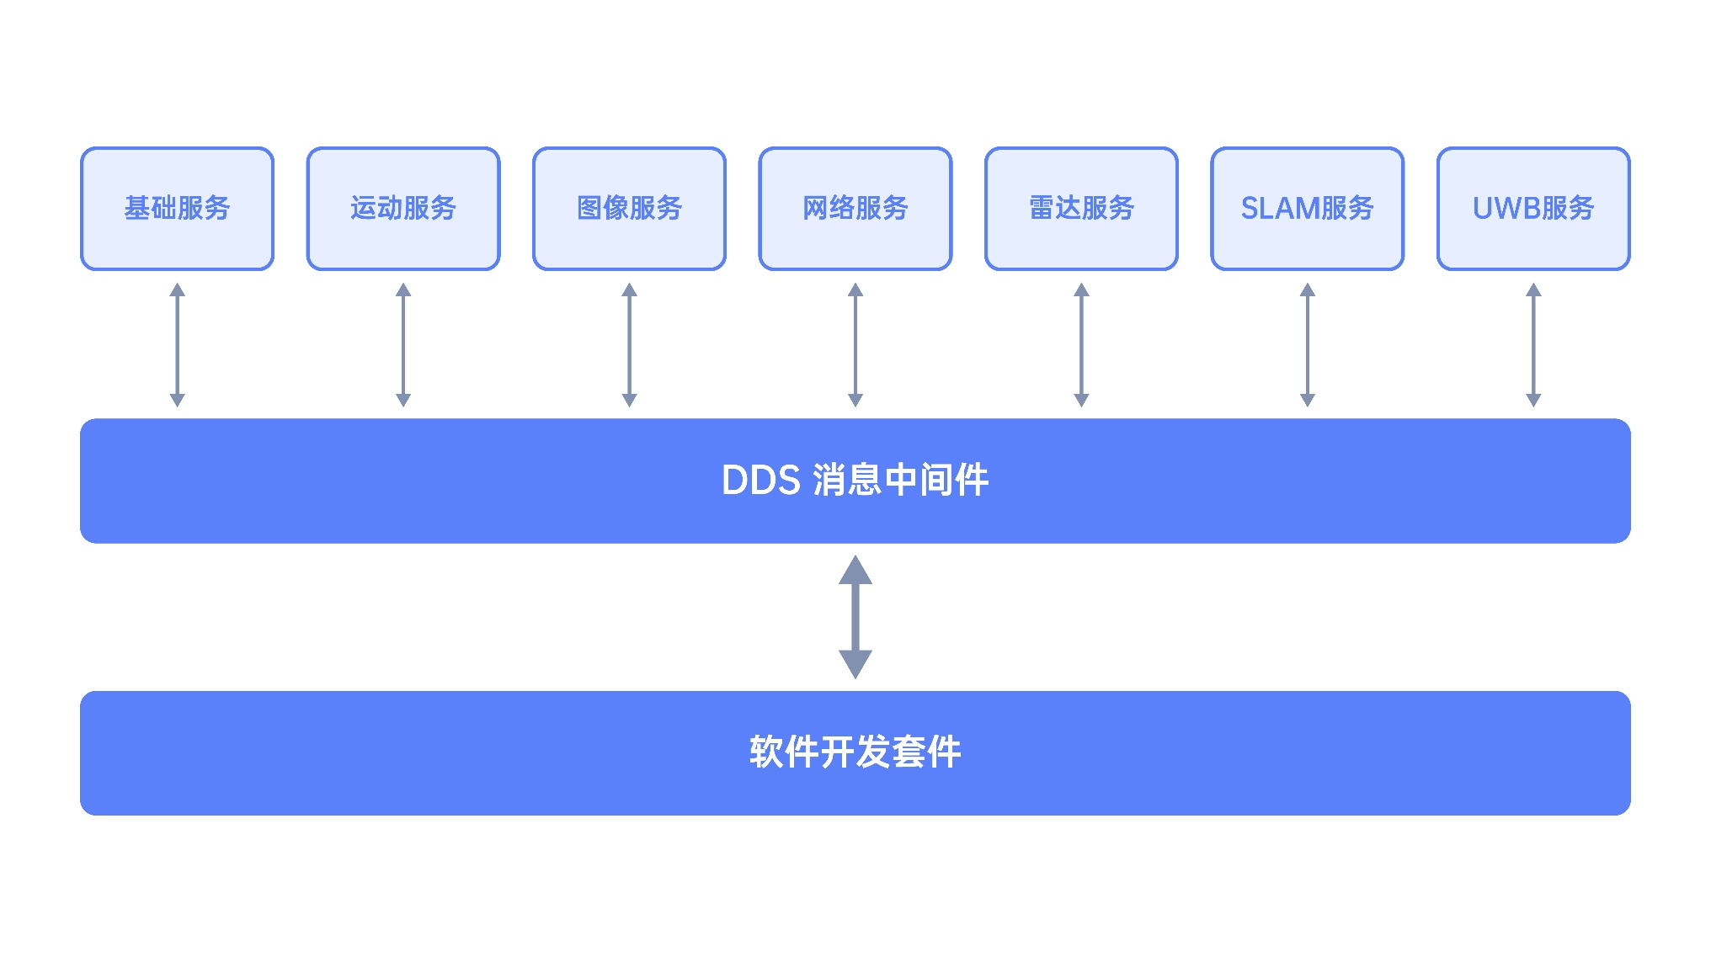
3-Go2机器人软件架构
图3-1 软件架构

Slide 8
3-Go2机器人软件架构
1-基础服务
获取机器狗的实时运行数据包括：电池、电机、IMU等，同时提供底层控制接口。
2-运动服务
控制机器狗的运动，具备切换步态、控制姿势及速度、进行特技表演或跳舞等功能。
3-图像服务
拍照，图像推流等功能。
4-网络服务
查看 4G 物联网卡信息，配置 Wi-Fi、AP 和 STA模式。
5-雷达服务
获取点云数据和IMU数据，构建高度地图和3D体素地图。

Slide 9
3-Go2机器人软件架构
6-SLAM服务
分为建图、定位和导航三部分，其中建图用于生成用于重定位的当前环境地图,定位确定机器人于当前环境中的位姿，导航模块则根据定位结果以及相对于目标点的偏差自动规划出到达目标点的路径。
7-UWB服务
基于自研的矢量定位模组，可实现机身平面内的厘米级定位。标签内置3轴加速度计和3轴陀螺仪 IMU，可提供标签的姿态。 主要用于Go2集成的伴随功能，也可用于用户二次开发。

Slide 10
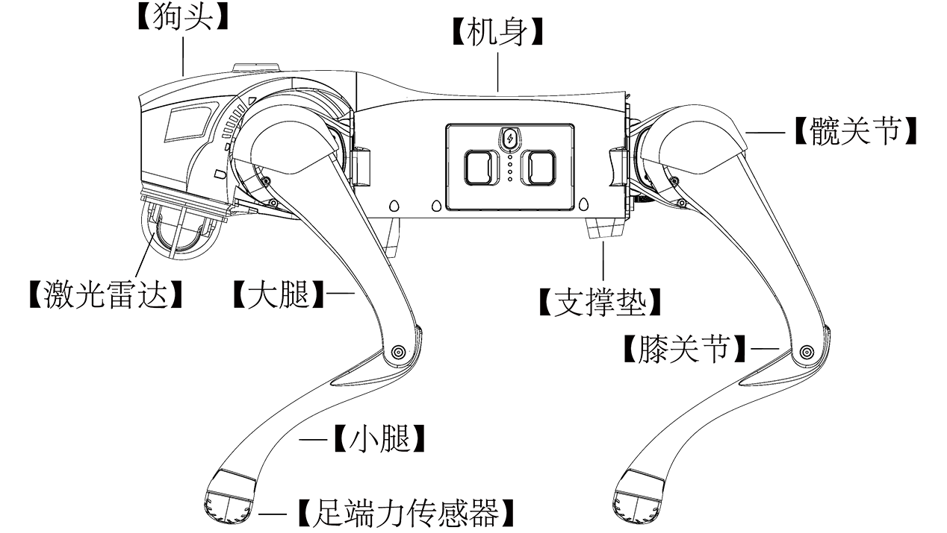
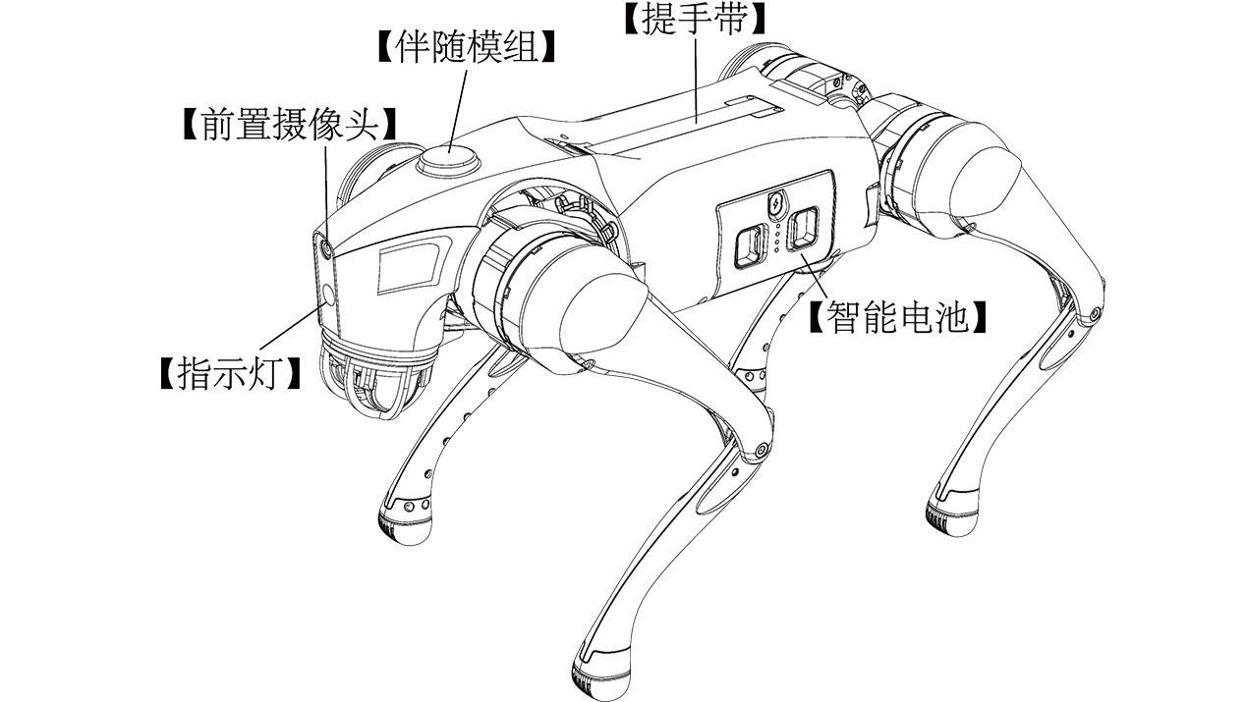
4-Go2机器人部件组成
图4-1 部件组成

Slide 11
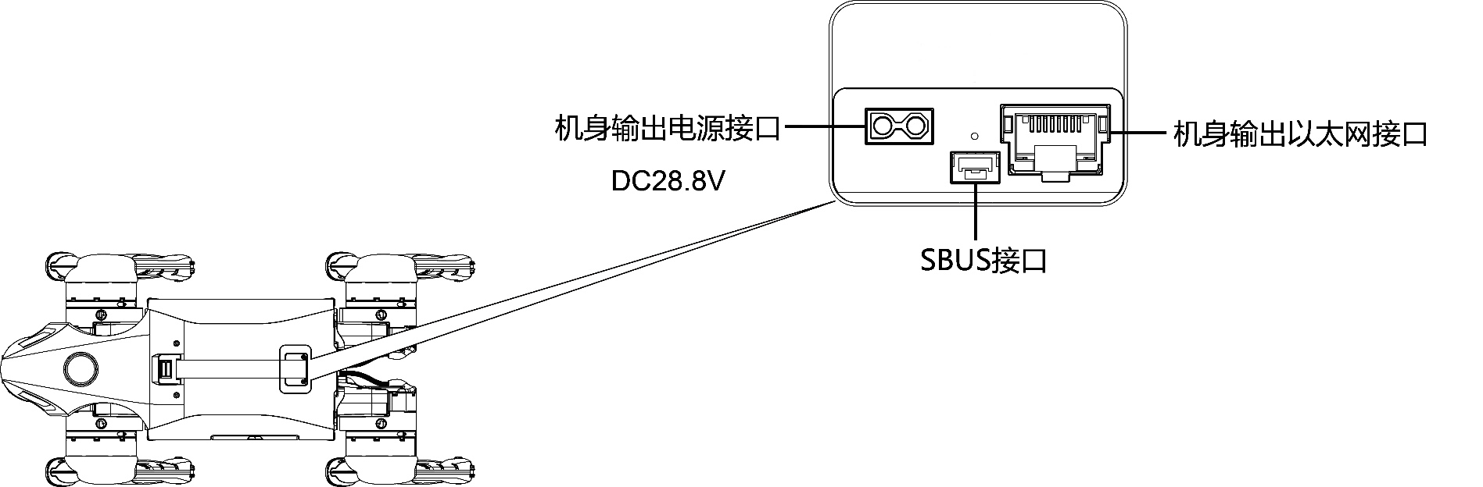
4-Go2机器人部件组成
图4-2 电气接口

Slide 12
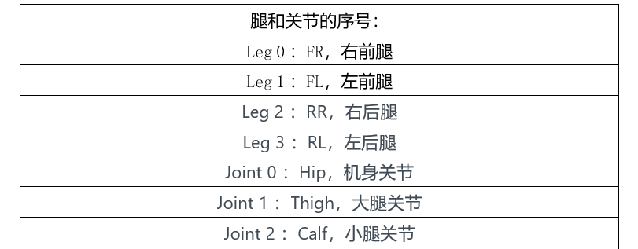
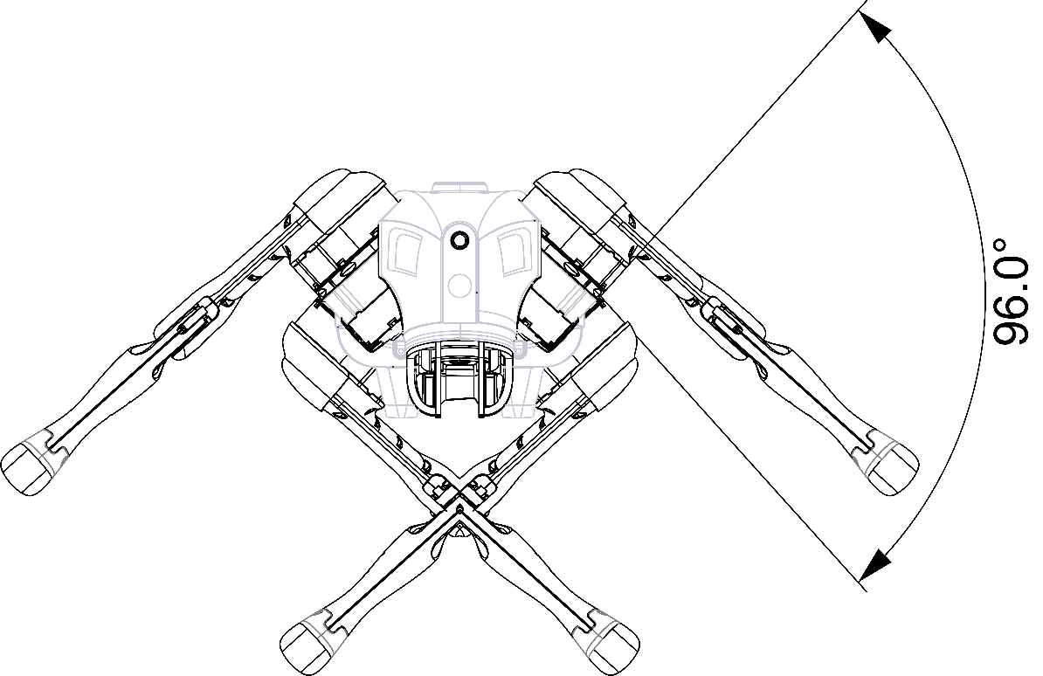
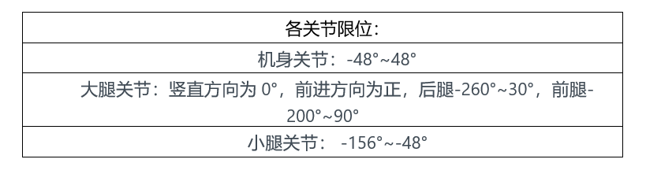
4-Go2机器人部件组成
表4-1&4-2 关节序号与限位表

Slide 13
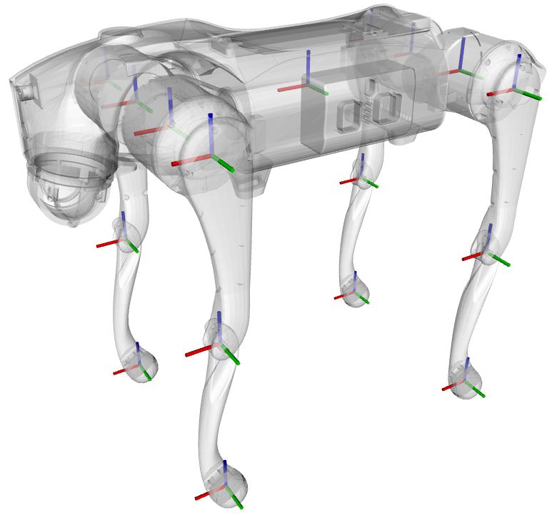
4-Go2机器人部件组成
图4-3 GO2坐标系

Slide 14
课堂作业
1. Go2机器人的硬件架构由哪几个主要部分构成？请描述它们的主要功能和实现。
2. Go2机器人的软件架构由哪几个主要部分组成？请描述它们的主要功能和实现。

Slide 15
谢 谢 大 家

